Slide 1
МИНИСТЕРСТВО КУЛЬТУРЫ, НАЦИОНАЛЬНОЙ ПОЛИТИКИ, ТУРИЗМА И АРХИВНОГО ДЕЛА РЕСПУБЛИКИ МОРДОВИЯ
Портфолио
Мещеряковой Ирины Николаевны
Преподавателя МБУ ДО «Детская школа искусств
Ромодановского муниципального района РМ»
Дата рождения: 26.03.1990 г.
Профессиональное образование: ФГБОУ ВПО «Мордовский государственный университет им. Н.П. Огарева», дизайнер №диплома КУ № 19987, дата выдачи 25.06.2013 г.
Стаж педагогической работы: 8 лет
Общий трудовой стаж: 8 лет
Наличие квалификационной категории: Соответствие занимаемой должности
Дата последней аттестации:

Slide 2
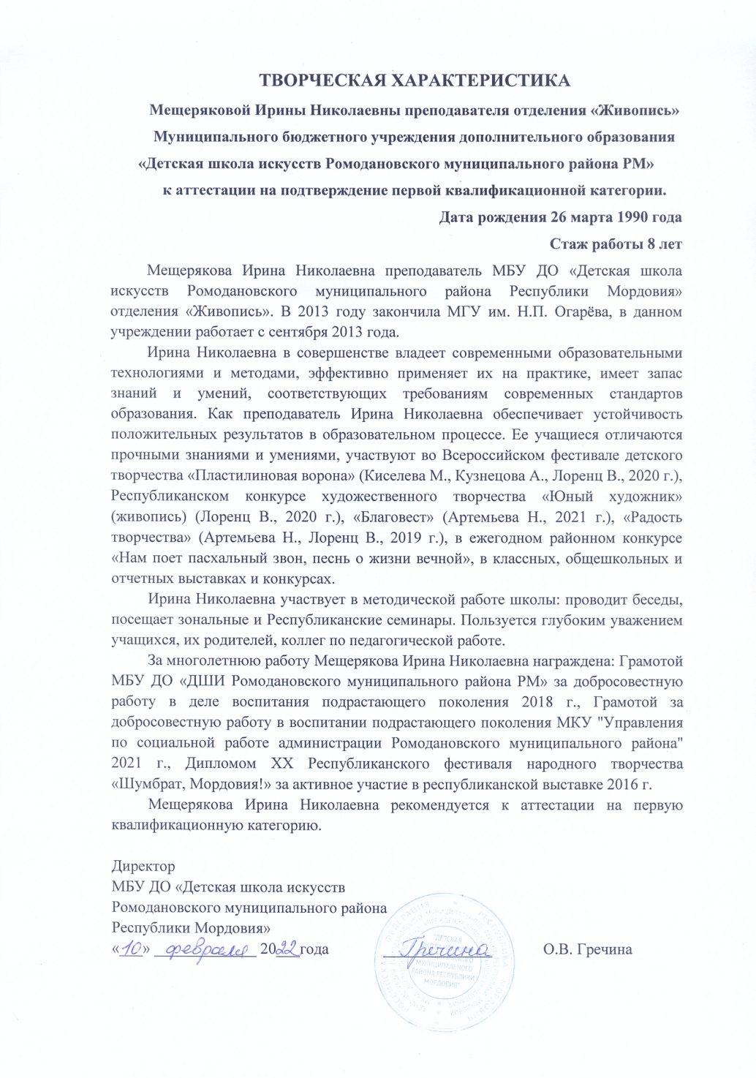
Характеристика

Slide 3
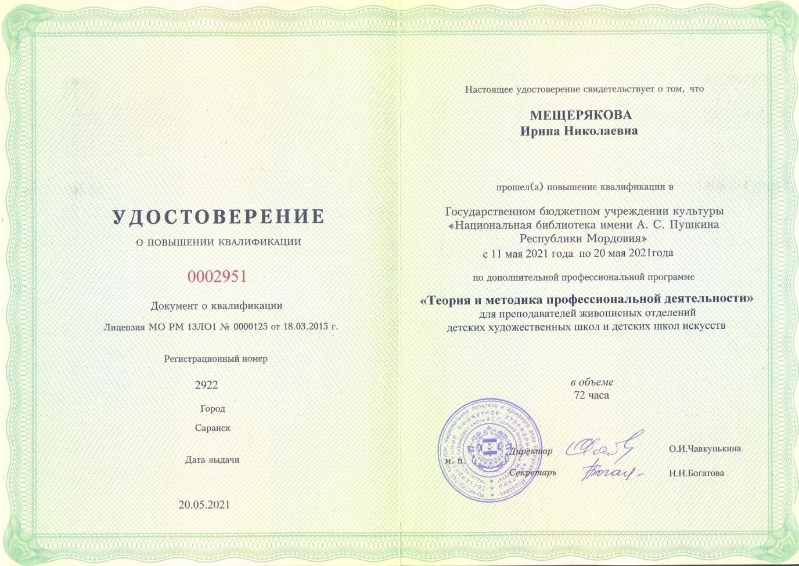

Повышение знаний и профессиональная переподготовка

Slide 4

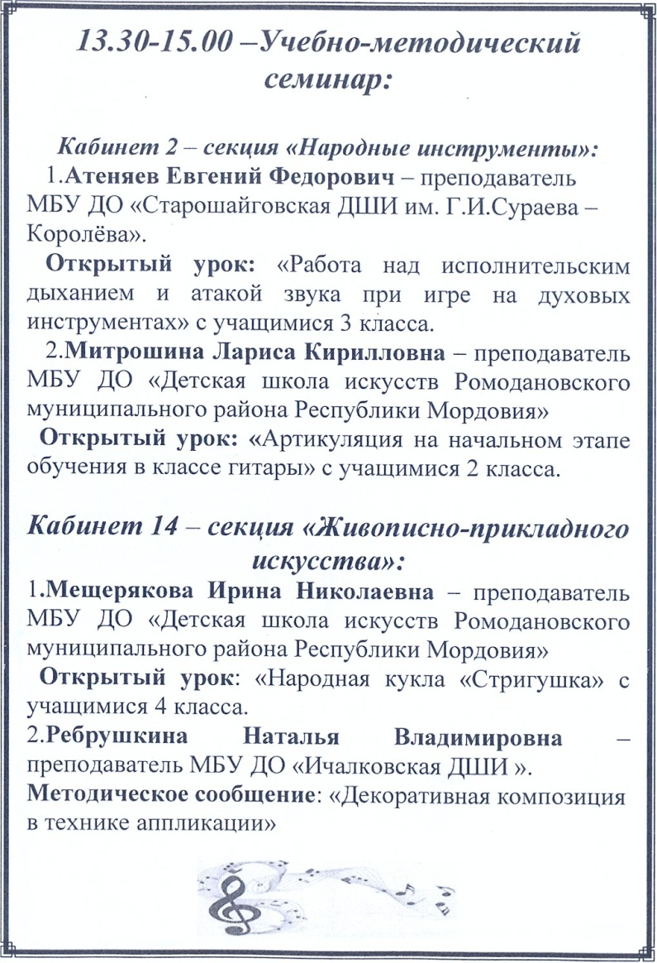
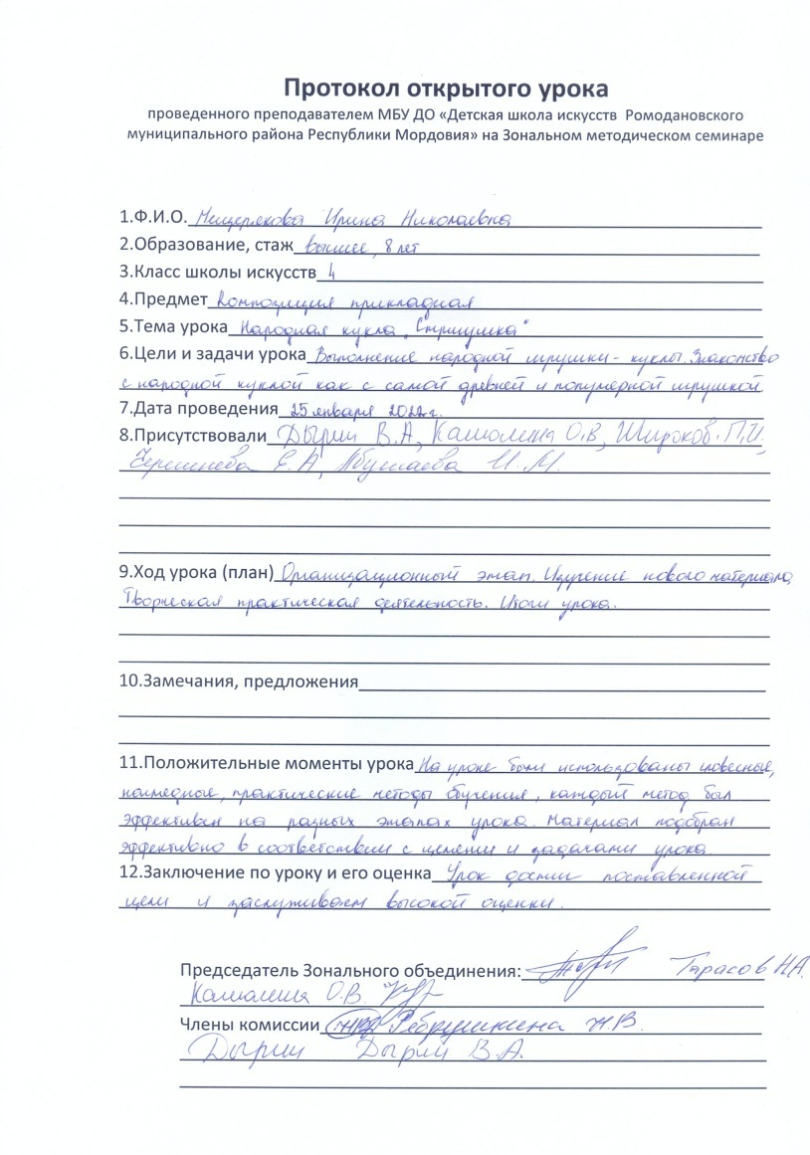
Выступления на научно-практических конференциях, педагогических чтениях, семинарах, секциях, методических объединениях

Slide 5
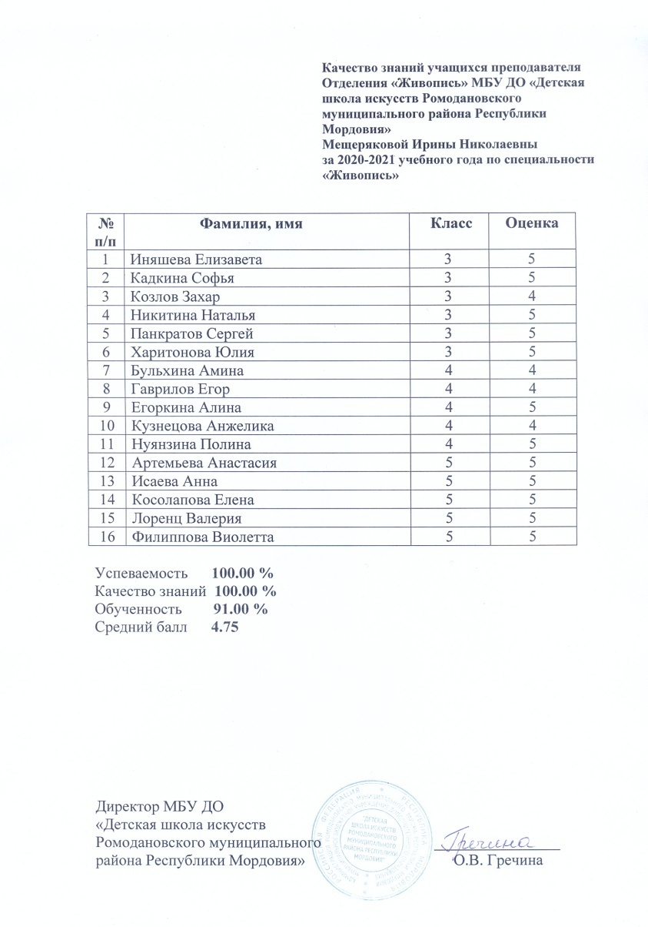
Позитивная динамика доли учащихся, успевающих на «4» и «5» за предшествующий учебный год (%)

Slide 6
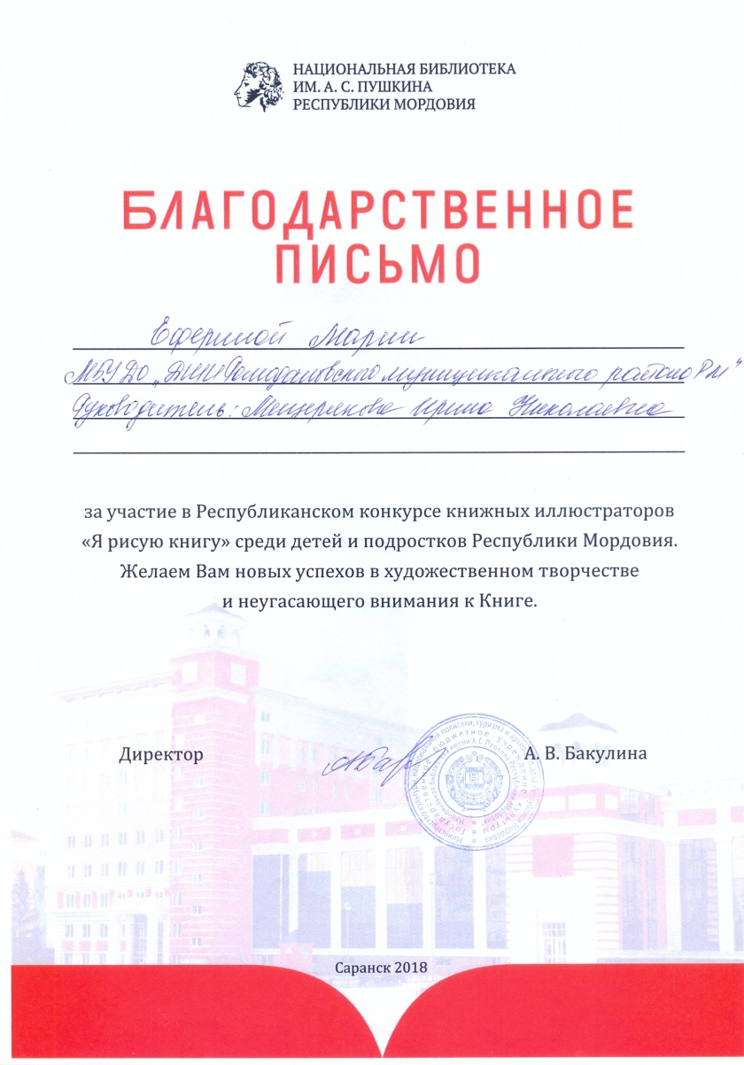
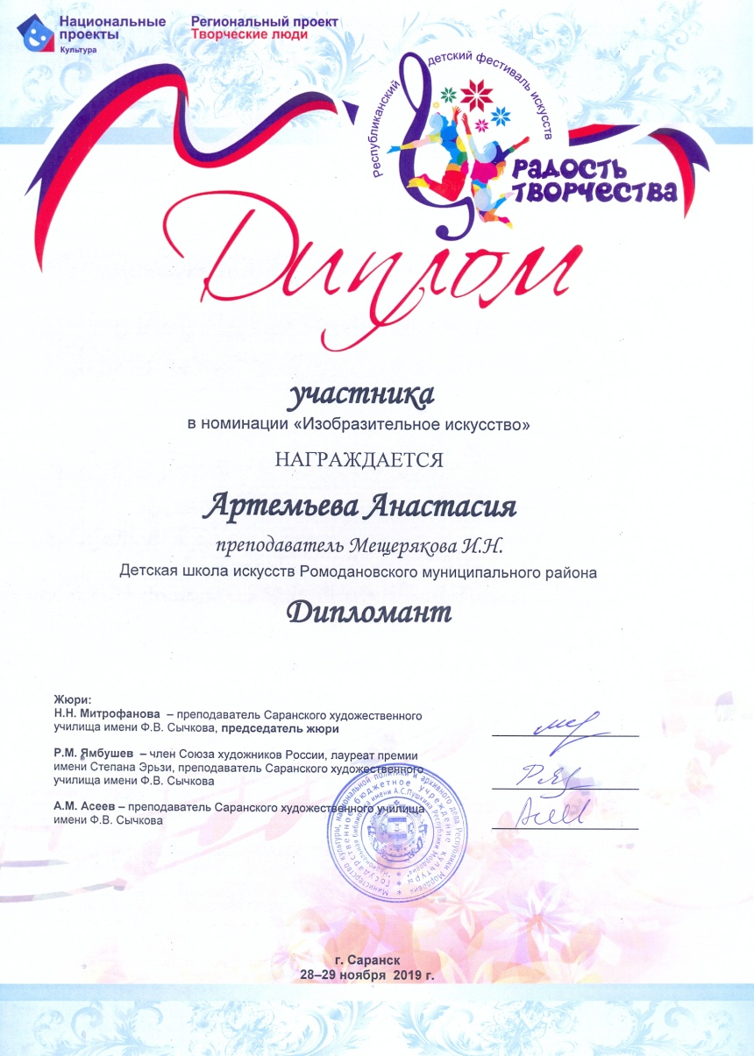
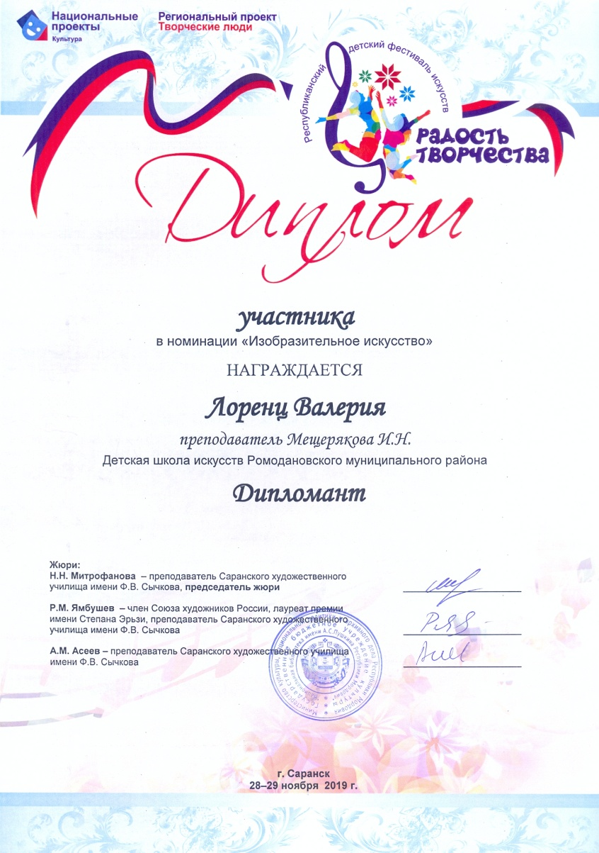
Результаты участия обучающихся в профессиональных конкурсах, проводимых под патронатом Министерства культуры

Slide 7

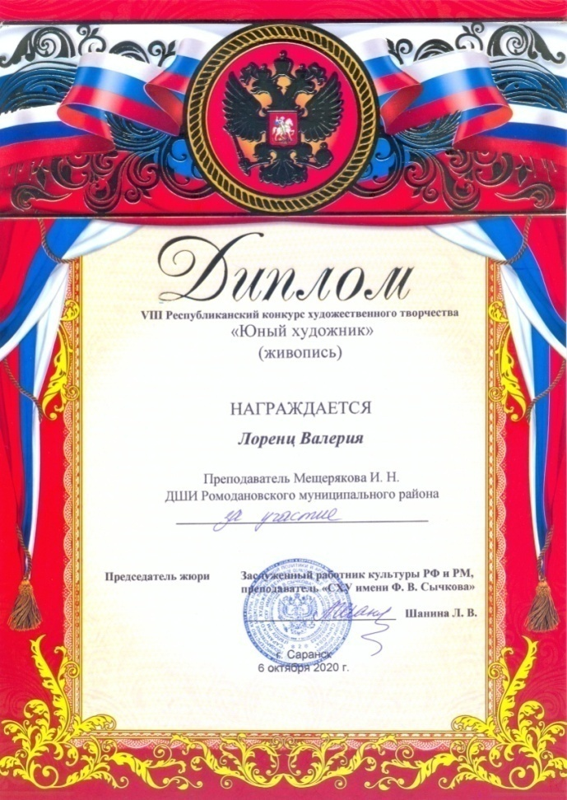


Результаты участия обучающихся в профессиональных конкурсах, проводимых под патронатом Министерства культуры

Slide 8



Результаты участия обучающихся в профессиональных конкурсах, проводимых под патронатом Министерства культуры

Slide 9
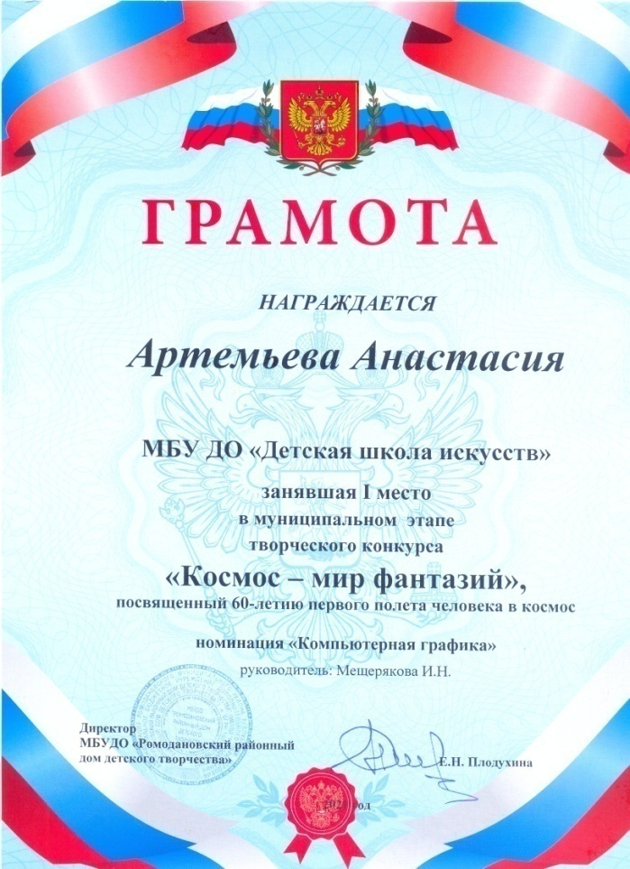

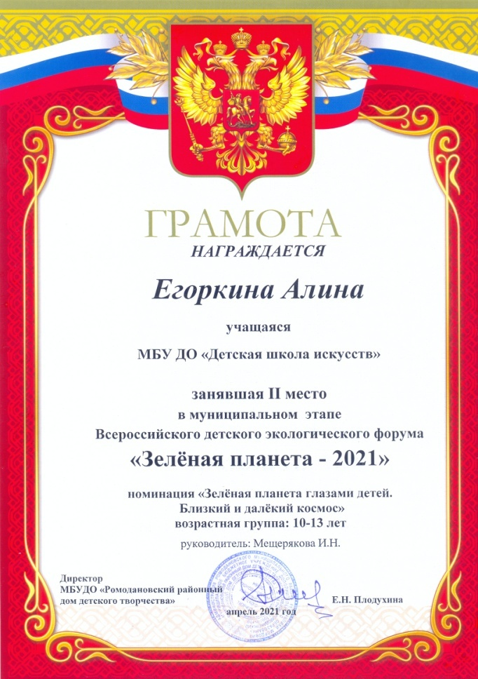
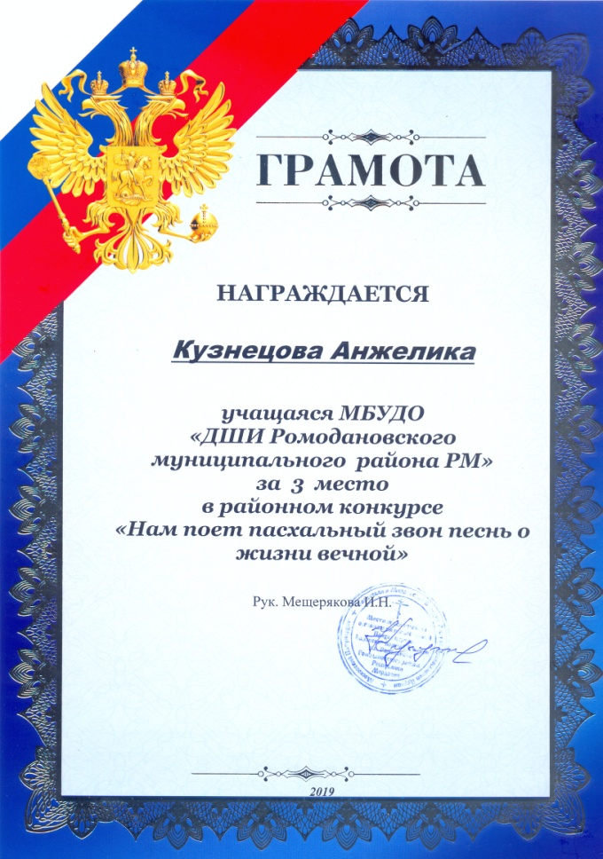
Результаты участия обучающихся в мероприятиях различных уровней по учебной деятельности:

Slide 10






Количество учащихся, принимающих участие в конкурсах, фестивалях, выставках различного уровня.

Slide 11
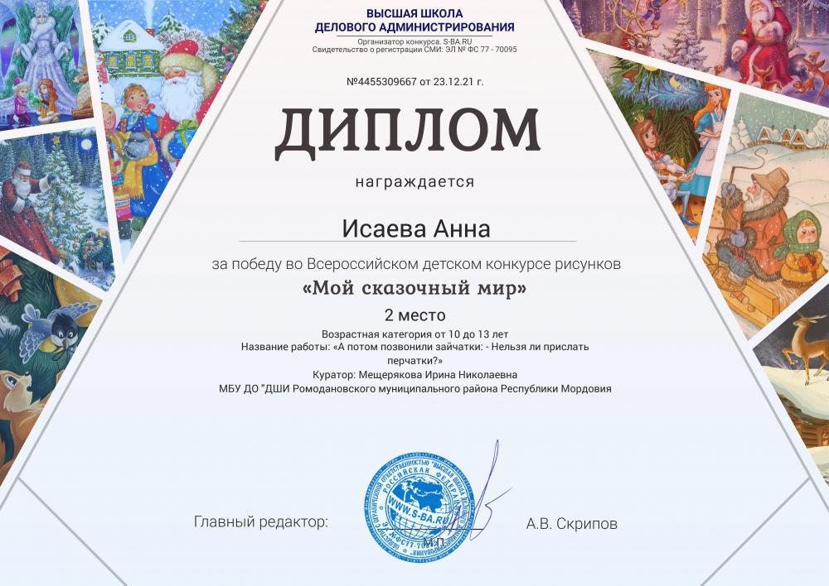


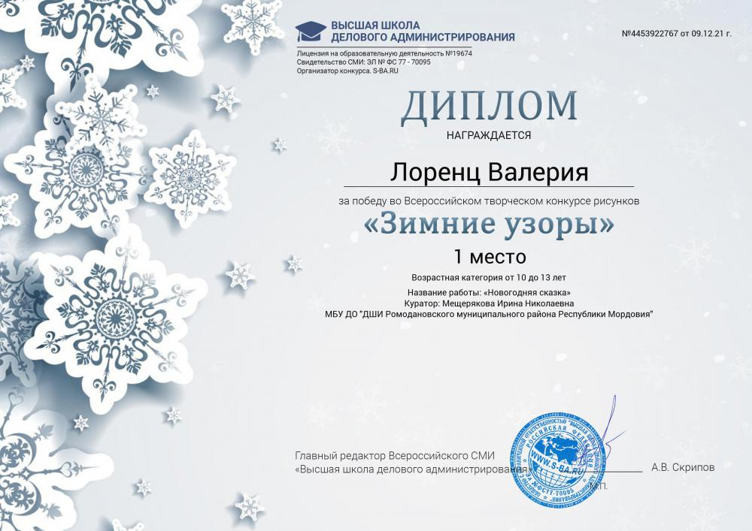
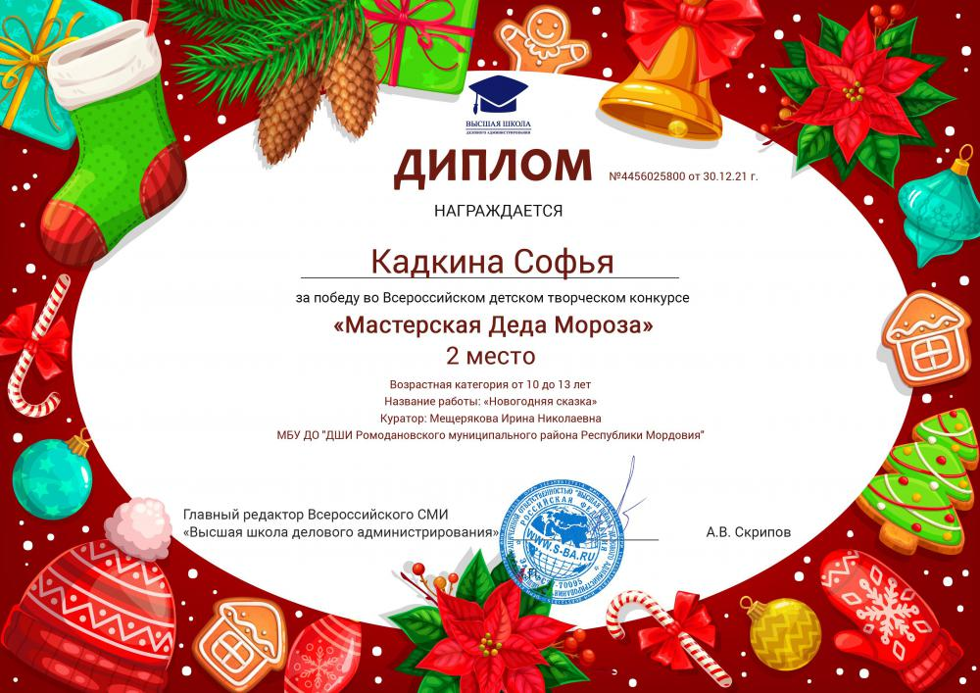

Количество учащихся, принимающих участие в конкурсах, фестивалях, выставках различного уровня.

Slide 12

Количество учащихся, принимающих участие в конкурсах, фестивалях, выставках различного уровня.

Slide 13

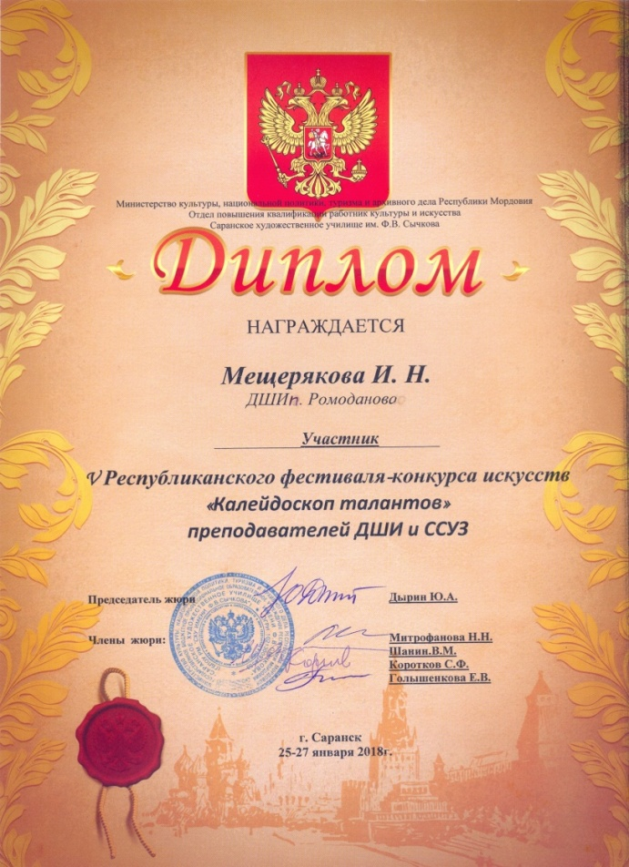

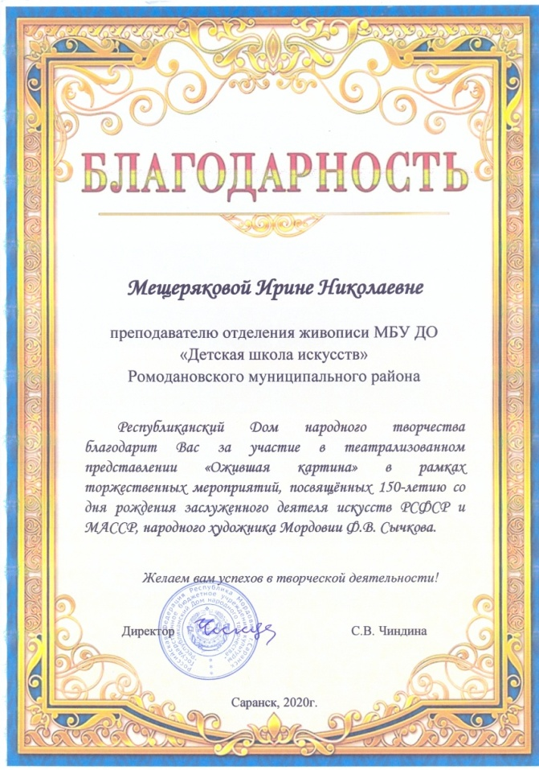
Наличие наград, полученных за участие преподавателя или учащихся в мероприятиях концертно-просветительского, художественно-творческого характера

Slide 14
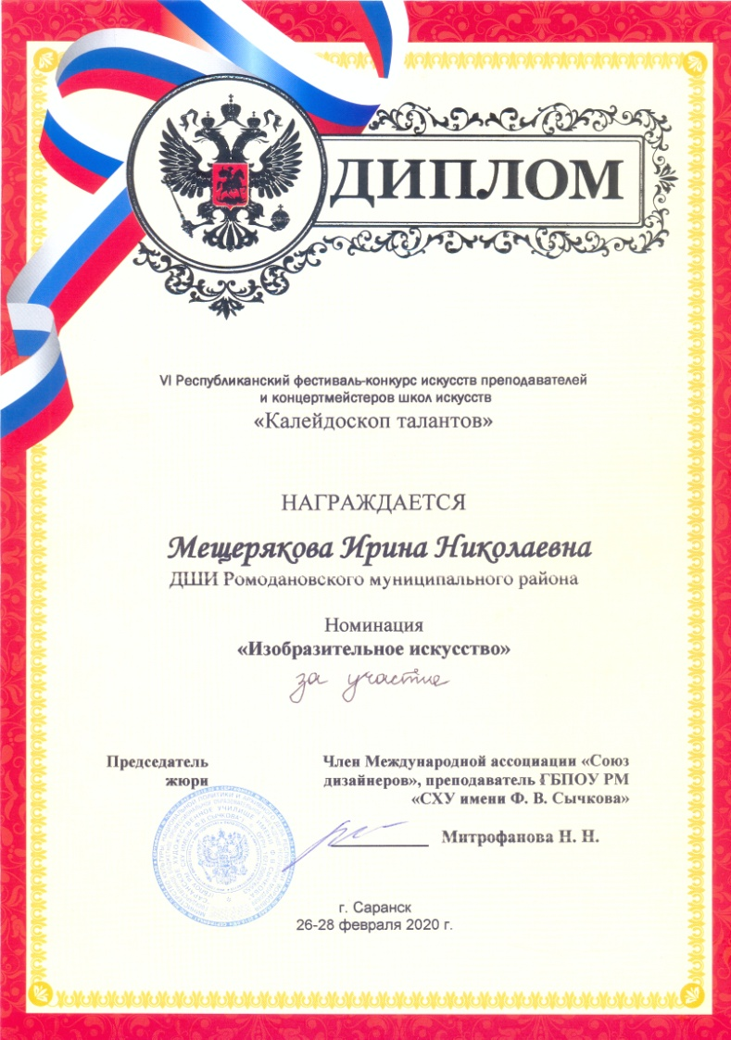

Наличие наград, полученных за участие преподавателя или учащихся в мероприятиях концертно-просветительского, художественно-творческого характера

Slide 15

Наличие авторских учебно-методических пособий

Slide 16

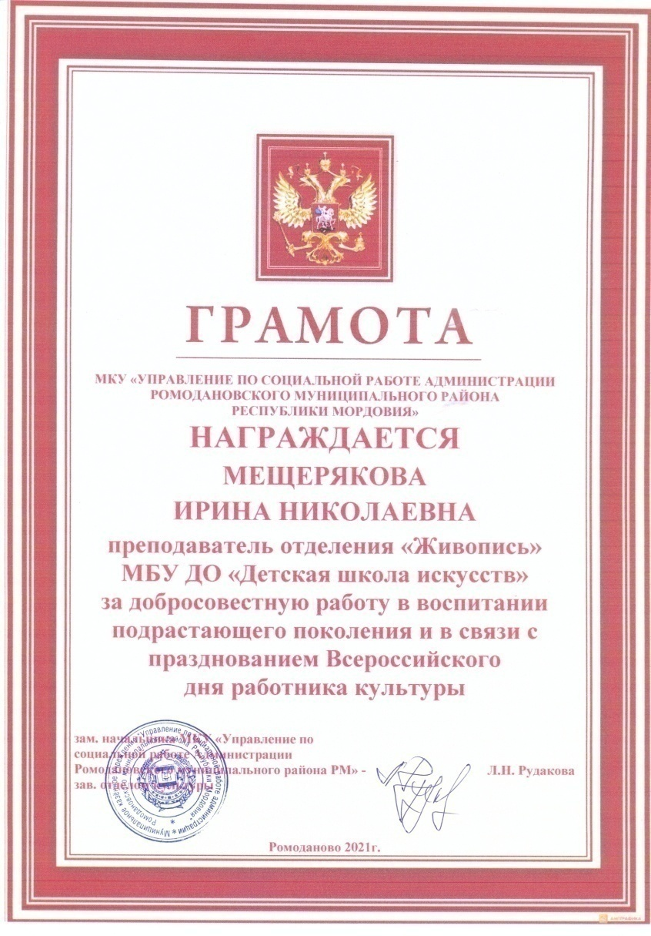

Наличие наград (грамот, бюлагодарственных писем), полученных за работу преподавателя

Slide 17
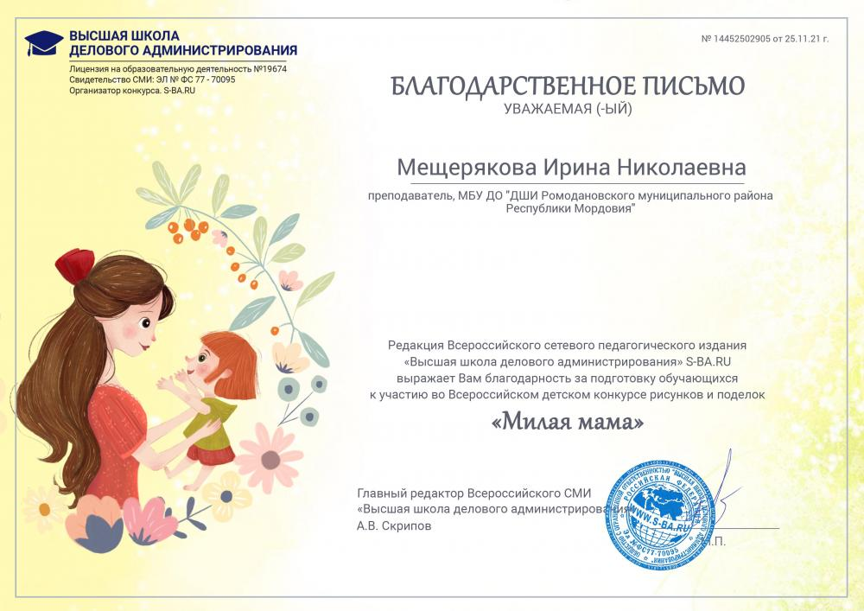

Наличие наград (грамот, бюлагодарственных писем), полученных за работу преподавателя

Slide 18

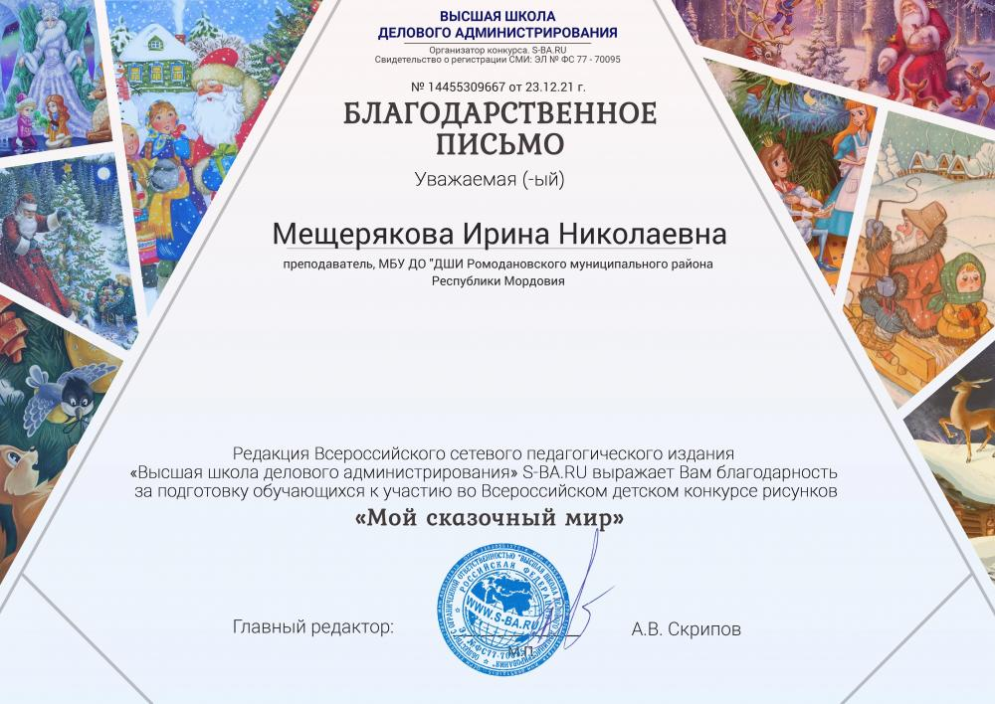
Наличие наград (грамот, бюлагодарственных писем), полученных за работу преподавателя

Slide 19

Наличие наград (грамот, бюлагодарственных писем), полученных за работу преподавателя

